Slide 1

MATLAB优化算法案例分析与应用
第十三章
第13章
基于伊藤微分方程的布朗运动分析

Slide 2
MATLAB优化算法案例分析与应用
第十三章
随机过程的理论研究起源于生产、科研中的实际需要，随着人们对现象的认识越来越深人，它已被广泛地应用于自然、社会科学的许多领域中，并在越来越引起人们的重视。大量的含有不确定性的实际问题的出现，促使了随机积分的构建与发展，并在此基础上建立了随机微分方程的相关理论和方法。
布朗运动指的是一种无相关性的随机行走，满足统计自相似性，即具有随机分形的特征，但其时间函数（运动轨迹）却是自仿射的。具有以下主要特性：粒子的运动由平移及其转移所构成，显得非常没规则而且其轨迹几乎是处处没有切线；粒子之移动显然互不相关，甚至于当粒子互相接近至比其直径小的距离时也是如此；粒子越小或液体粘性越低或温度越高时，粒子的运动越活泼；粒子的成分及密度对其运动没有影响；粒子的运动永不停止。

Slide 3
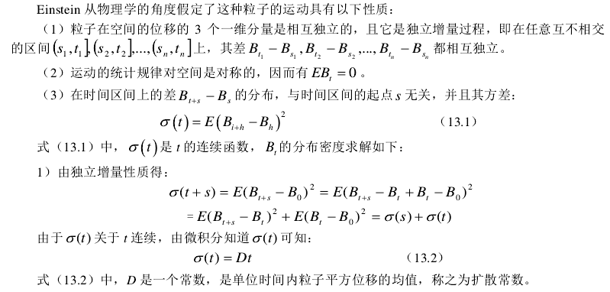
MATLAB优化算法案例分析与应用
第十三章
13.1.2 布朗运动的数学模型

Slide 4

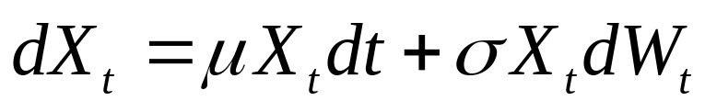
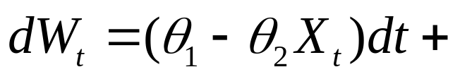

MATLAB优化算法案例分析与应用
第十三章
13.2 布朗运动的随机微分方程
布朗运动微分方程如下：
几何布朗运动：
Cox-lngersoll-Ross过程：

Slide 5
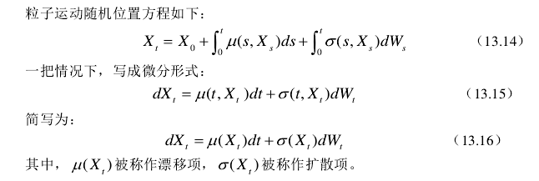
MATLAB优化算法案例分析与应用
第十三章
13.2 布朗运动的随机微分方程

Slide 6
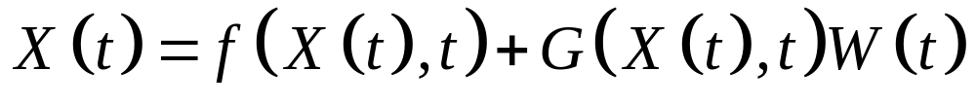
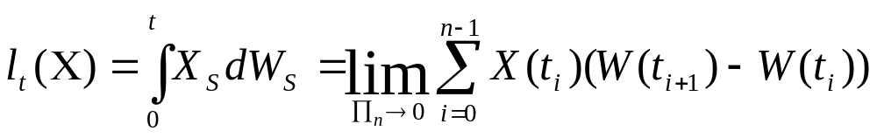
MATLAB优化算法案例分析与应用
第十三章
13.3.1 伊藤微分方程
伊藤微分方程是一类在控制论、滤波和通讯理论中有着重要作用的随机微分方程，它的表述如下：
13.3.2 伊藤积分

Slide 7
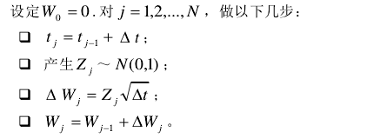
MATLAB优化算法案例分析与应用
第十三章
13.4 数值布朗运动模拟与MATLAB实现
t=t0：h：tf; % 定义时间区间为[t0，tf]，采样步长为h
n=length(t); % 求向量t的长度
x=randn(1，n); % 产生1行，n列 N(0，1)随机距阵
w=zeros(1，n); % 转移量
for k=1：n-1
w(1，k+1)=w(1，k)+x(1，k)*sqrt(h); % 定义Brown运动转移方程
end
plot(t，w); %绘制二维Brown运动图
title('二维Brown运动');

Slide 8
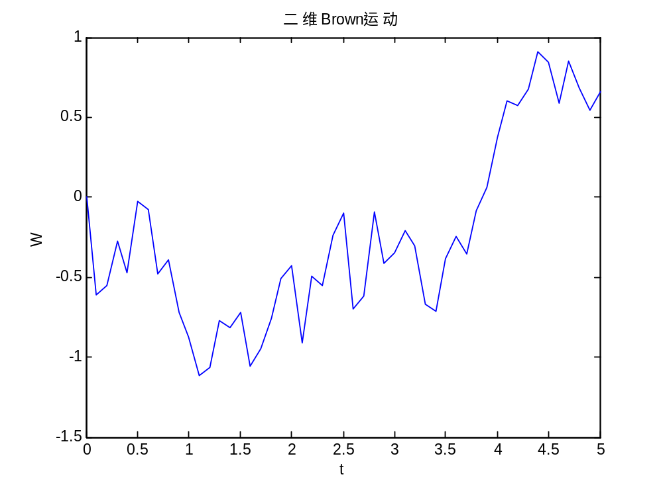
MATLAB优化算法案例分析与应用
第十三章
图13- 1 布朗运动

Slide 9
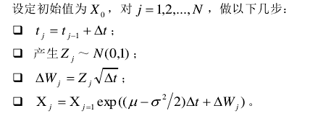
MATLAB优化算法案例分析与应用
第十三章
13.4.2 几何布朗运动的模拟
n=50; % 求向量t的长度
t = (0：1：n)'/n;
h = 1; % 采样步长
r = 3; % μ
alpha = 0.8; % σ
W = [0; cumsum(randn(n，1))]/sqrt(n);
y = (r - (alpha^2)/2)*t + alpha*W*sqrt(h);
X = exp(y); % 定义Brown运动转移方程
plot(t，X); %绘制二维几何Brown运动图

Slide 10
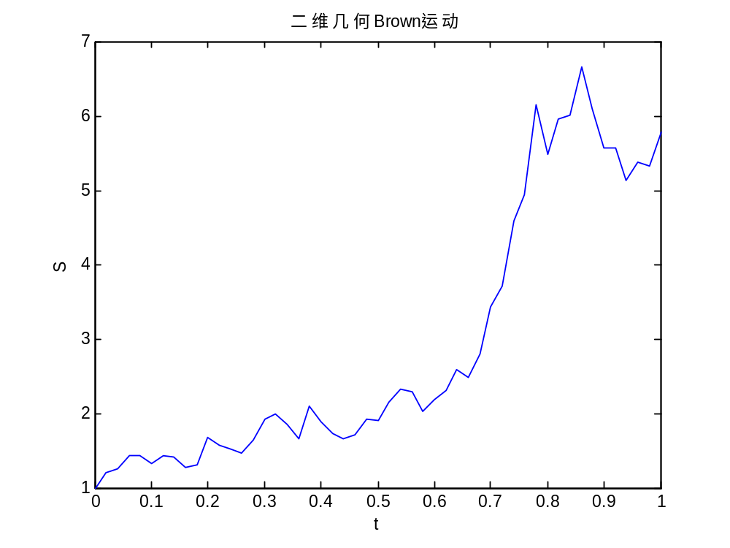
MATLAB优化算法案例分析与应用
第十三章
图13- 2 几何布朗运动

